Slide 1
Linux进程通信机制
Socket机制

Slide 2
Linux通信方式
管道
命名管道
消息队列
共享内存
信号
信号量
套接口

Slide 3
Socket
源IP地址和目的IP地址以及源端口和目标端口号的组合称为套接字。其作用于标识客户端请求的服务器和服务。
套接字，支持TCP/IP的网络通信的基本操作单元，可以看做是不同主机之间的进程进行双向通信的端点 简单的说就是通信的两方的一种约定，用套接字中的相关函数来完成通信过程。
非常非常简单的举例说明下:Socket=Ip address+ TCP/UDP + port。
套接字连接的过程如同客户拨打一个电话到一个大公司(系统)，接线员(服务器进程)接听电话并把它转接到你要找的部门，然后再从那里转到你要找的人（服务器套接字），然后接线员（服务器进程）再继续转接其他（客户）的电话。

Slide 4
Socket服务建立的过程
服务器端：
服务器应用程序用系统调用socket创建一个套接字。它是系统分配给服务器进程的类似文件描述符的资源。
服务器进程用系统调用bind命名套接字。然后服务器进程就开始等待客户端连接到这个命名套接字。
系统调用listen创建一个队列用来存放来自客户的进入连接。
服务器通过系统调用accept来接受客户的连接。accept会创建一个不同于命名套接字的新套接字来与这个特定客户进行通信，而命名套接字则被保留下来继续处理其他客户的连接请求。

Slide 5
Socket服务建立的过程
客户端：
调用socket创建一个未命名套接字。
调用connect与服务器建立连接，将服务器的命名套接字作为一个地址。

Slide 6
举例说明
nginx服务器：
启动nginx后，nginx创建一个socket套接字，监听在80端口，此时状态为listening
当有客户端连接80端口时，系统调用accept来接受客户的连接，并创建一个与listening不同的套接字来接受客户的请求。此时，一个客户端的请求就会占用一个 >1024的端口。
ps: Linux系统最大端口数是65535。减去1024系统端口，再减去其他一些服务端口的开销。基本保持在60000端口。也就是单台服务器建立的套接字不可能超过60000连接的理论值。

Slide 7
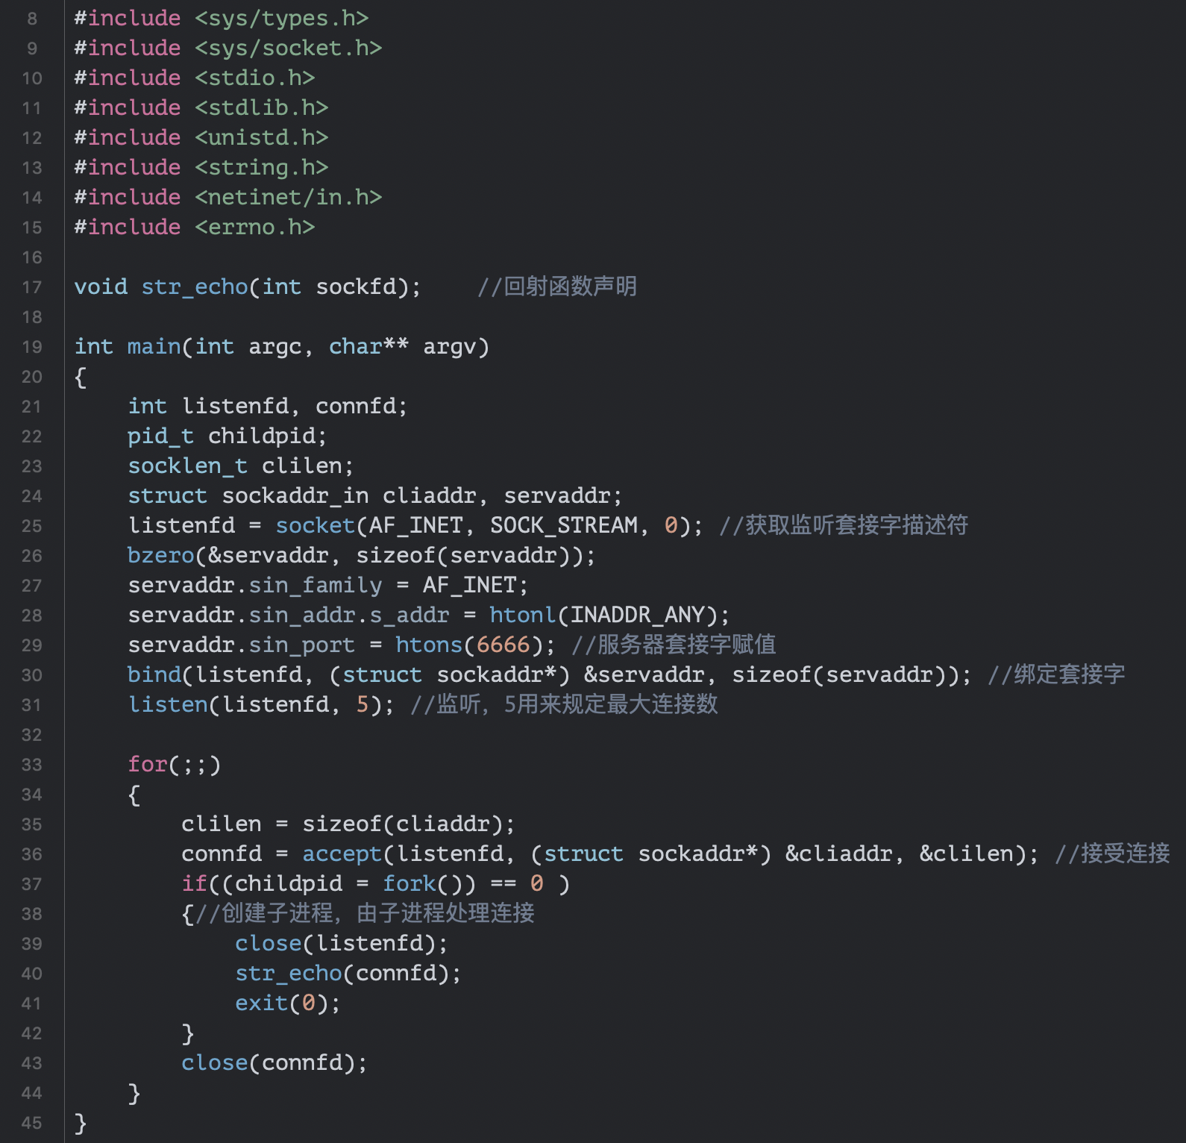
代码（服务端）
实现从客户端获取数据并重新写回服务器；
每一个客户端访问都通过子进程处理；
提供并发服务；

Slide 8
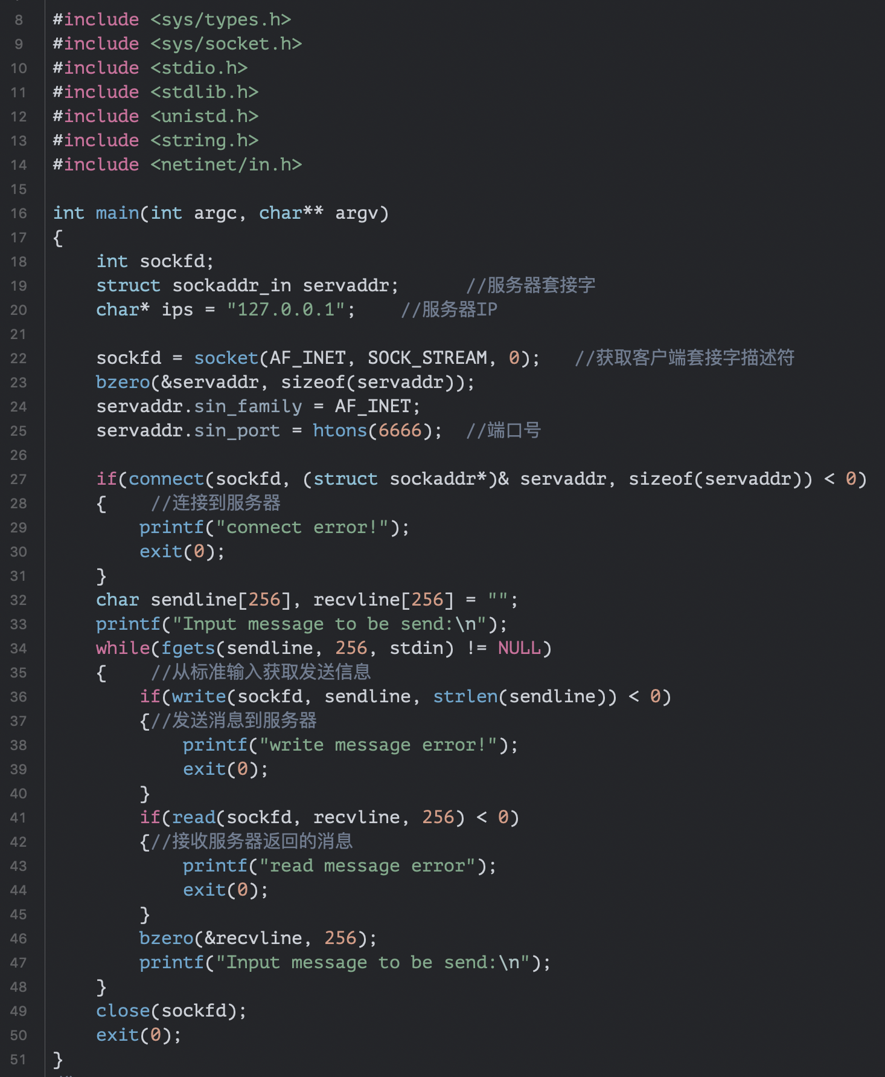
代码（客户端）
首先建立和服务器的连接，然后开始信息的传输；
从标准输入端获取传输消息，发送到服务器；
从服务器接收信息，输入到屏幕；

Slide 9
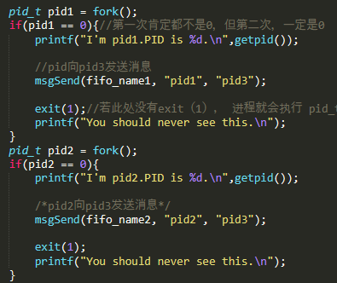
代码
对于fork的使用
由于7个子进程都是由fork创建，所以，pid1创建后，会继续执行下面的代码，那么pid1不可避免地会碰到fork从而产生孙进程。
制止这么做的方法就是在子进程执行一次后使用exit()退出该进程，从而避免再往下执行。

Slide 10
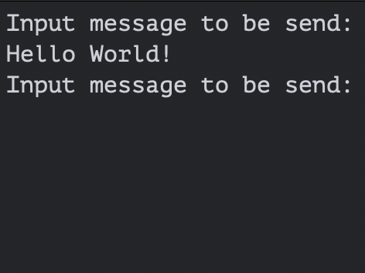
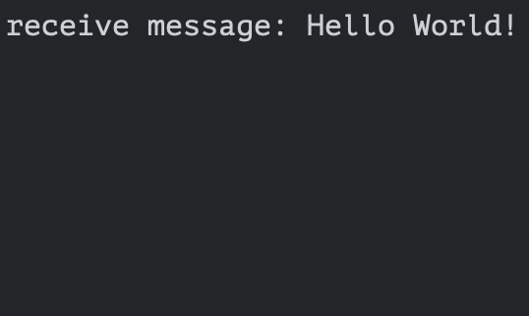
结果

